Slide 1

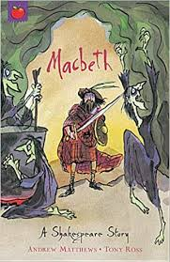
























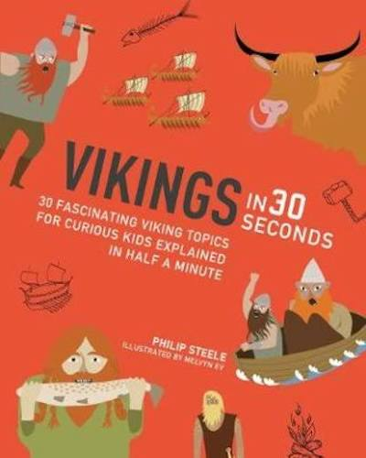








5
6
7

